Slide 1
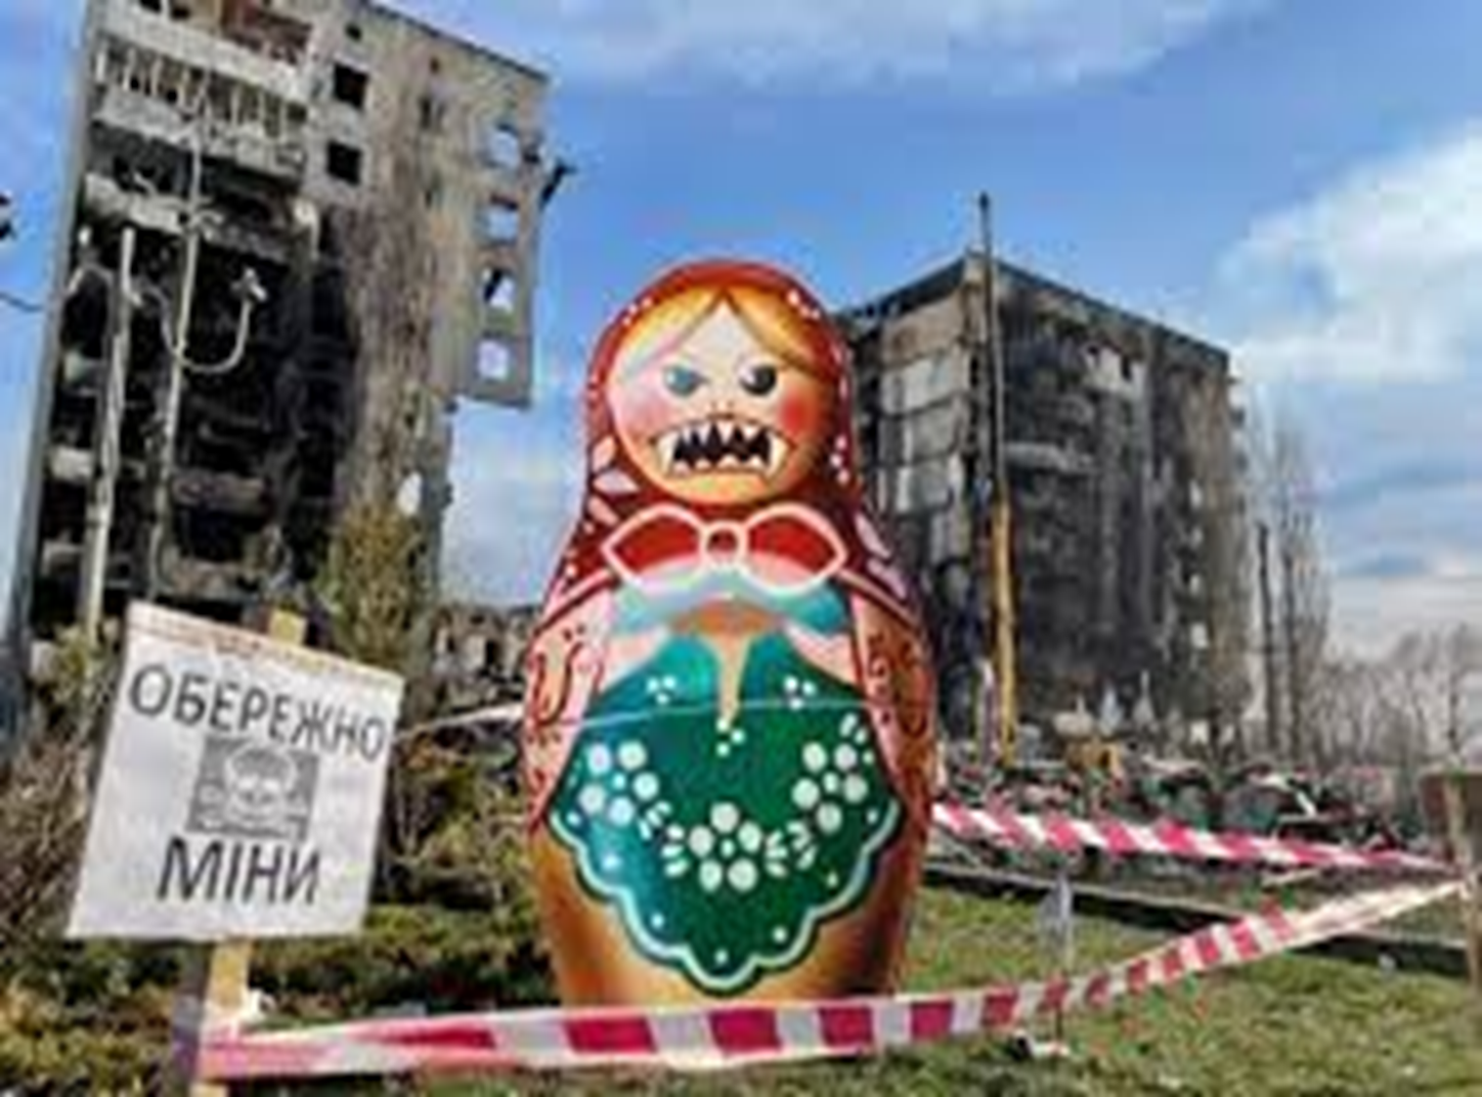
Причини та передумови російської агресії проти України

Slide 2
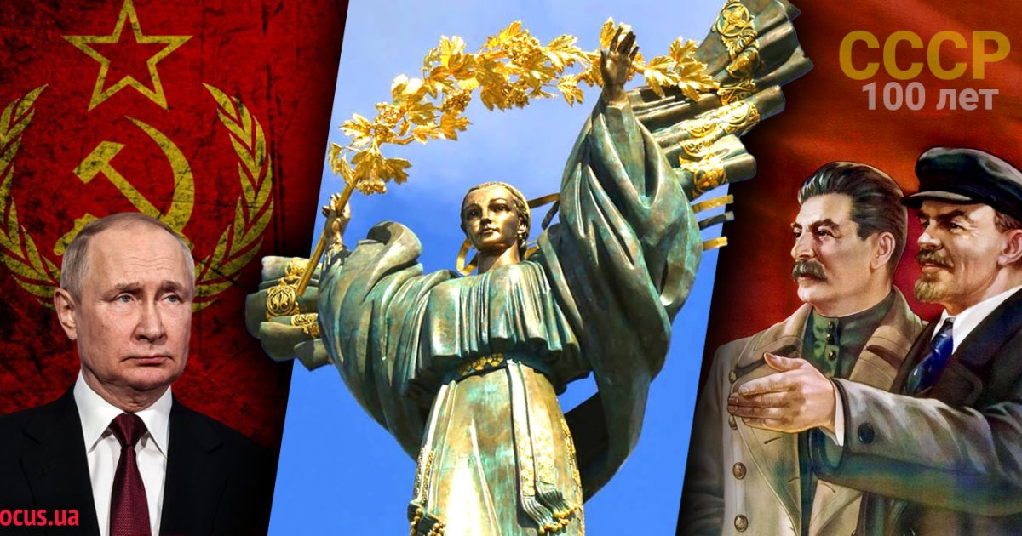
ГЕОПОЛІТИКА
Геополітичні причини: після розпаду СССР політикум Росії взяв курс на відновлення Імперії (російської/совєцької)
Причини, що спонукали російський політикум до відродження екс-СРСР:
імперська ментальность росіян, скерована не на розбудову власної держави, а на поневолення сусідніх народів;
бажання зберегти під власним контролем виробничі потужності колишнього СРСР та гарантовані ринки збуту.
Таким чином відносини з Україною в Росії традиційно розглядалися в контексті власних глобальних геополітичних інтересів.

Slide 3
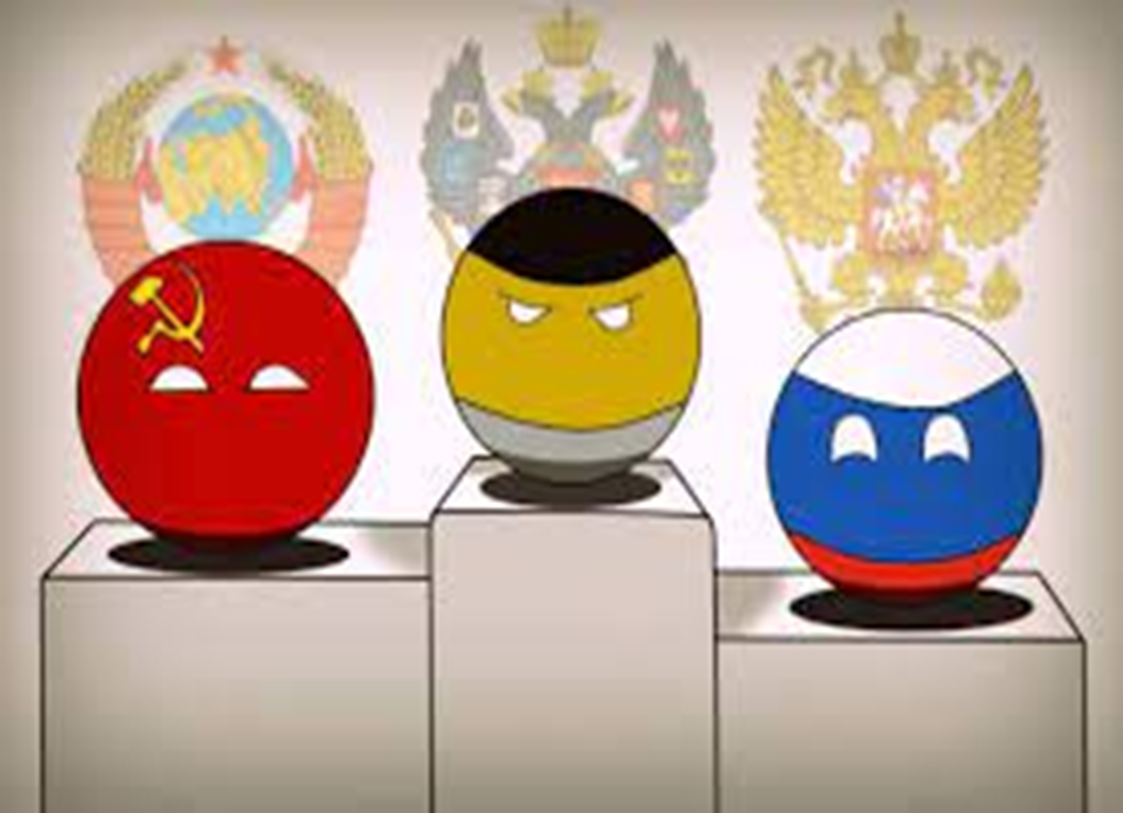

Slide 4
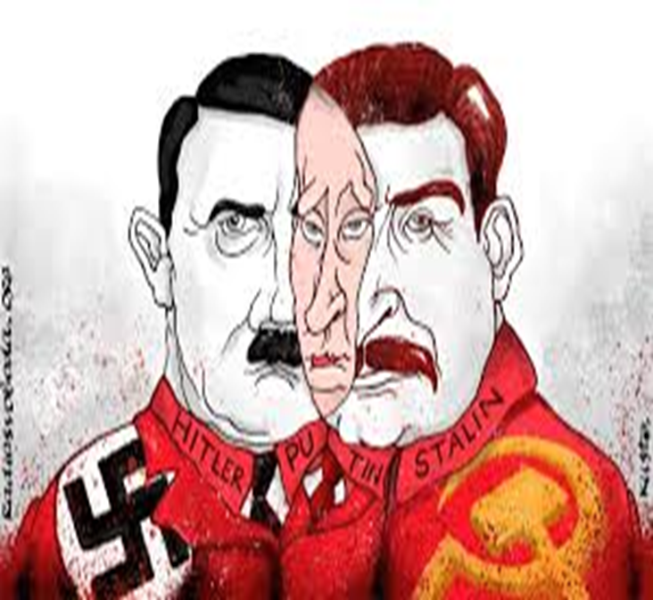

ІМПЕРІЯ НАМАГАЄТЬСЯ ЗНАЙТИ ПРОДОВЖЕННЯ

Slide 5
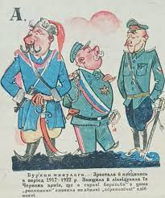
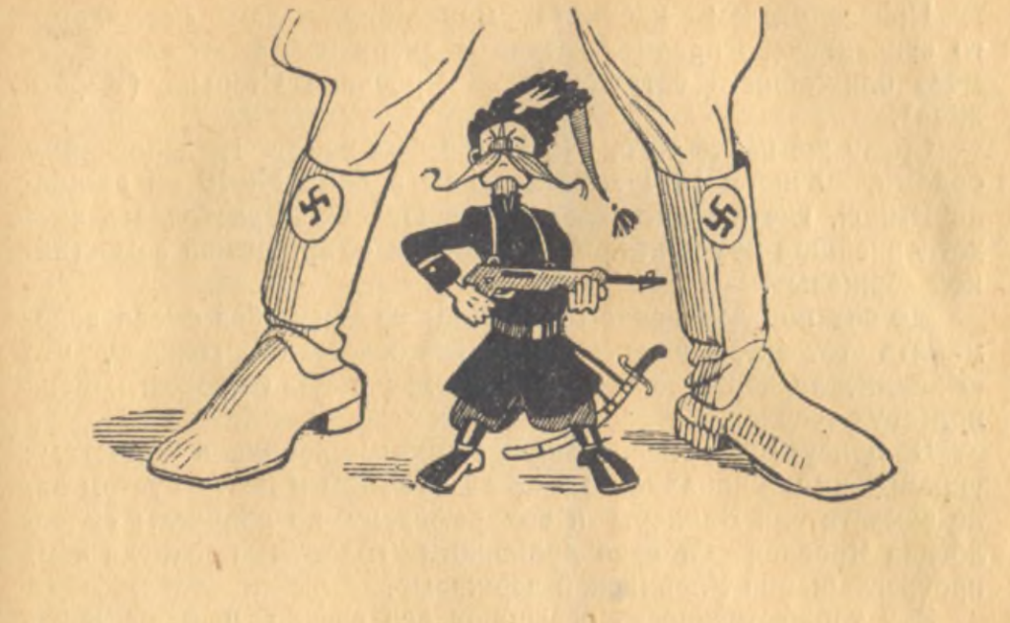
Одним з головних напрямів ідеології рашизму було паплюження образу українця . Це продовження політики імперської доби, більшовицької та сучасної у рф

Slide 6
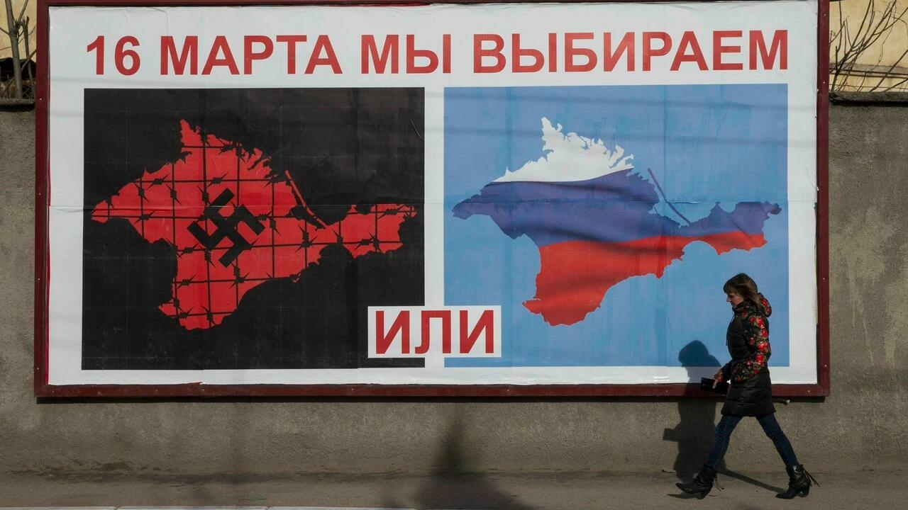
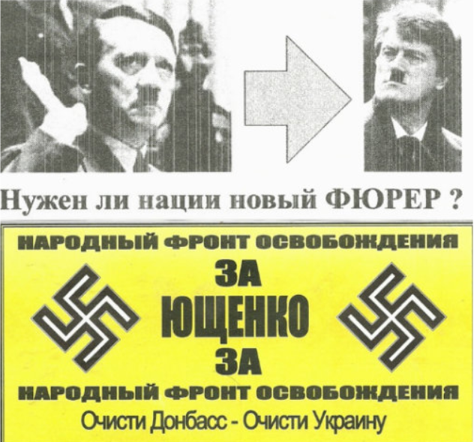
ДЕГУМАНІЗАЦІЯ УКРАЇНЦЯ

Slide 7

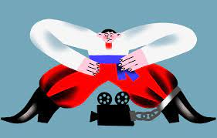
«Бандерівці», «прибічники нацистів», «телепні у шароварах» — таким постає українець у російському кіно, яке створюється на замовлення Москви. Російські фільми методично використовують стереотипи, щоб розлюднити українців і решту неросійських народів. У такий спосіб агітпроп спотворює реальність та нав’язує стереотипи глядачам, які починають вірити в альтернативну реальність. Крім демонізації українців, Москва часто вдається до «токсичної ностальгії» та крутиться навколо своїх стереотипів про «добрий Радянський Союз» та «побєдоносную Великую Отечественную» — для підживлення наративу про існування «єдиного народу», ментально об’єднуючи росіян з українцями.

Slide 8
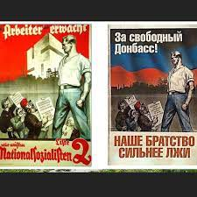

Slide 9
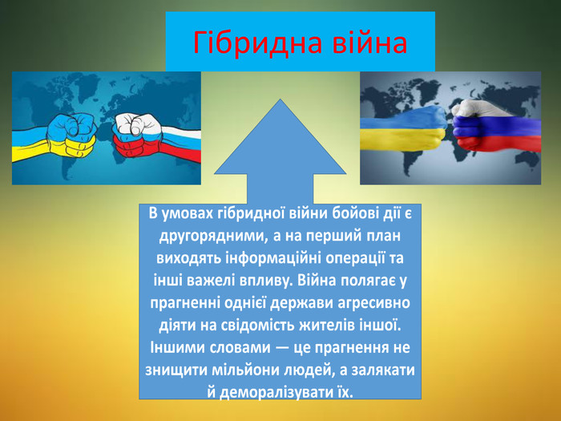
ГІБРИДНА ВІЙНА
У боротьбі з Україною рф використав усі явні та приховані методи ведення гібридної війни.
У 2010–2013 рр. східні й південні регіони країни практично було віддано українською владою під патронат російських агентів і проросійських сил.
У політичної верхівки Російської Федерації ще із подій часів Революції Гідності з’явилося тверде переконання, що варто лише «дмухнути» і держава Україна розсиплеться, мов карткова будівля.
Відтак у кабінетах Ради національної безпеки РФ було розроблено документ під назвою «Про кризу на Україні» - узагальнений і масштабний план дій з дестабілізації України і включення дванадцяти українських областей та міста Києва до складу Російської Федерації.

Slide 10
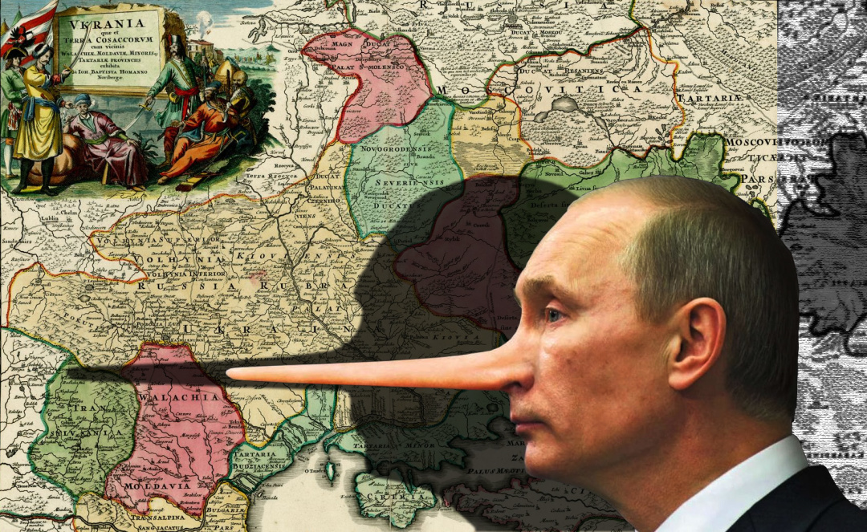
ГІБРИДНА ВІЙНА
РФ провадила комбіновану гібридно-асиметричну агресивну політику щодо України за допомогою ретельно спланованих енергетичних, торговельно-економічних, фінансових, дипломатичних, культурно-історичних та суспільно-політичних війн з метою спочатку перетворення її засобом «м’якої» сили, корупції, шантажу, тиску та ізоляції на свого політичного сателіта й господарчо-енергетичну неоколонію з подальшим розчленуванням, поглинанням й знищенням у своєму кінцевому підсумку через завдання смертельного збройного удару, «жорсткою» силою шляхом розв’язання відкритої війни, що мала би призвести до зникнення з карти світу незалежної держави Україна.

Slide 11
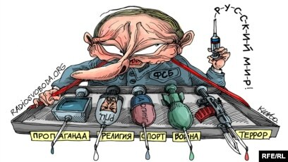
ГІБРИДНА ВІЙНА
Доконаний факт того, що Україна стала на шлях виходу з навколо московської цивілізаційної орбіти, президент РФ В. Путін, як і російський державно-політичний істеблішмент, не лише відмовлявся визнати, а й не здатен був (через власний світоглядний ступор) усвідомити як нову геополітичну реальність. Він сприйняв її мов особисту образу і власну поразку та водночас як виклик самій Росії, як перманентну загрозу її майбутньому існуванню не лише з неоімперської перспективи, а й з огляду на небезпеку перетворення її мегасуб’єктності на історичну ретроспективу.

Slide 12
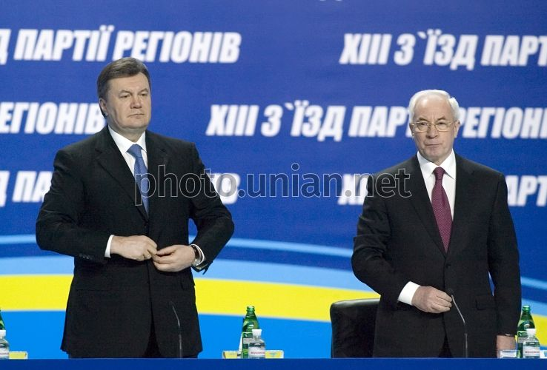
ГІБРИДНА ВІЙНА
Росія активно підтримувала сепаратизм на Донбасі ще в 2004 році.
У 2004 році відбувся захід під назвою «Перший Всеукраїнський з'їзд» , де сепаратисти відкрито обговорювали створення нової республіки на сході України. Республіка мала охопити всі російськомовні регіони України.
З листопада 2013 року, коли Віктор Янукович заблокував законодавчо закріплений курс на Європейську інтеграцію та коли почалася в країні Революція Гідності, кремлівська пропаганда еволюціонувала у відверто шовіністичну, агресивно імперську та брехливу інформаційну війну проти України

Slide 13
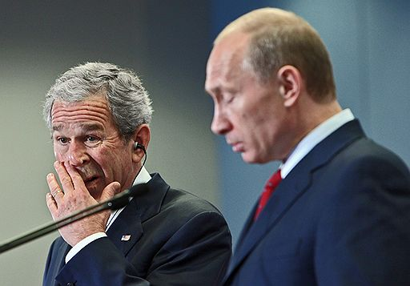
ІНФОРМАЦІЙНА ВІЙНА
Інформаційна війна проти України ведеться всіма можливими засобами, а її непрямими жертвами виявляються не тільки українці. Як приклад, загальновідомий вислів Володимира Путіна, адресований Президенту США Джорджу Бушу:
«Ти ж розумієш, Джордже, що Україна — це навіть не держава! Що таке Україна? Частина її територій — це Східна Європа, а частина, і значна, подарована нами!» (З розмови Володимир Путіна та Джорджа Буша, Бухарест, 2-4 квітня 2008

Slide 14
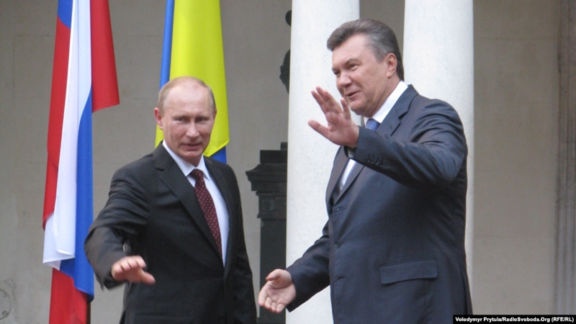
Напередодні військової агресії рф
Завдання по знищенню України, як суверенної держави, Росія поставила перед собою, щонайменше, з перших років перебування Путіна при владі.
В цілому, період президентства Януковича варто розцінювати, як фазу успішної гібридної окупації України.

Slide 15
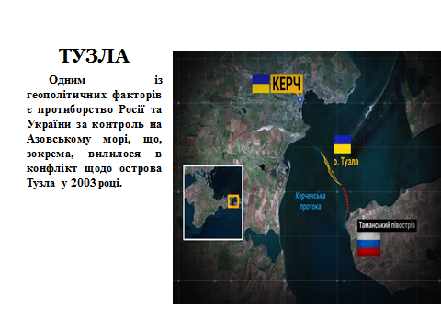

Slide 16
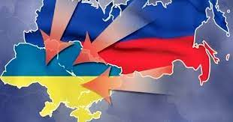

Slide 17
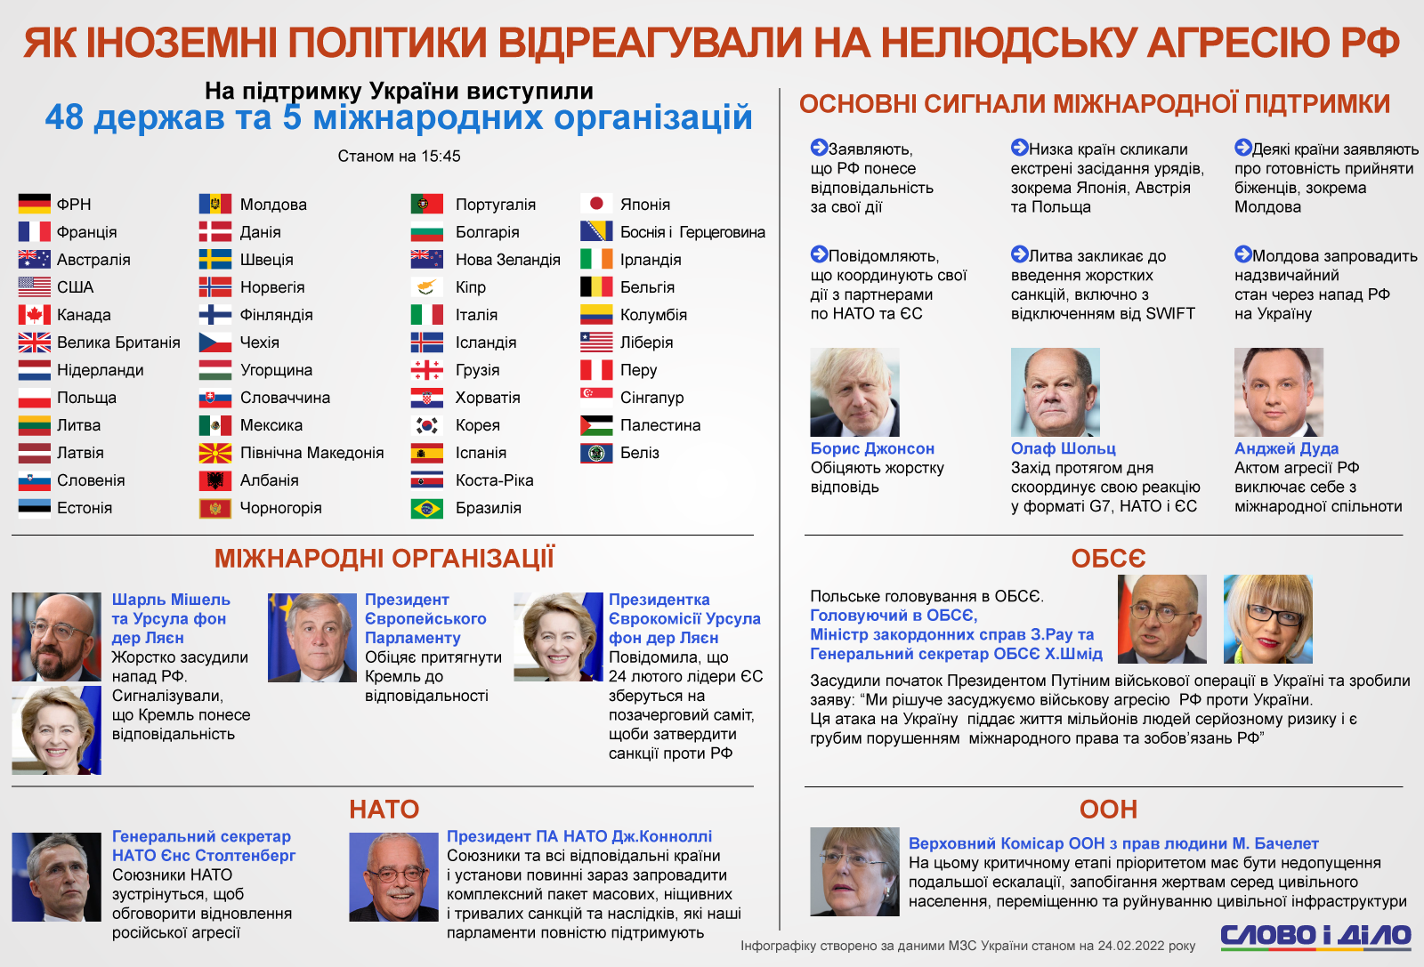

Slide 18
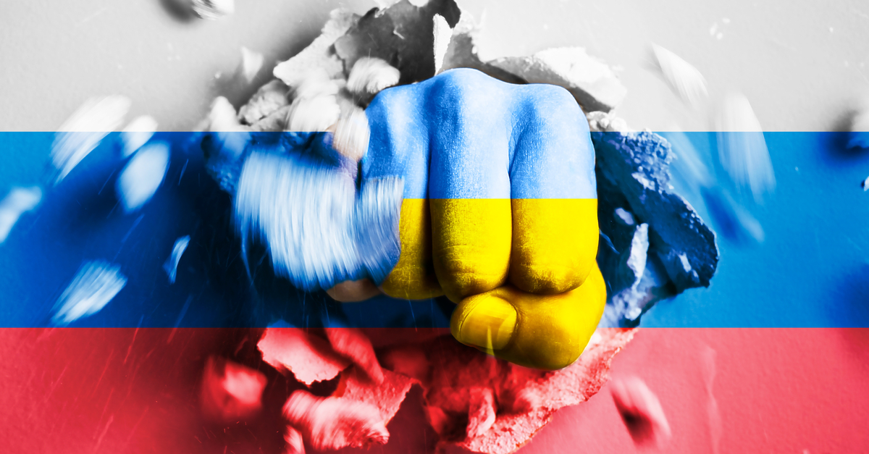

Slide 19
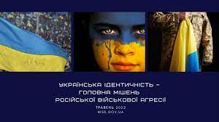

Slide 20


Slide 21


Slide 22


Slide 23


Slide 24


